Slide 1
সবাইকে মাল্টিমিডিয়া ক্লাসে শুভেচ্ছা

Slide 2
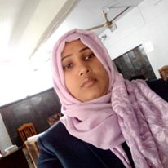
পরিচিতি
মোছাঃবুলবুলি আকতার
কম্পিউটার ডেমোনেস্টেটর
শিবগঞ্জ পাইলট বালিকা উচ্চ বিদ্যালয়
শিবগঞ্জ, বগুড়া ।
Gmail: bulbuli8012@gmail.com
মোবাঃ ০১৭০৫-১৫৫৮৬৯
শ্রেণিঃসপ্তম
বিষয়ঃ আনন্দপাঠ
(বাংলা দ্রুতপঠন )
সময়ঃ ৫০ মিনিট
তারিখঃ ২৯/১০/২০২০ খ্রিঃ

Slide 3
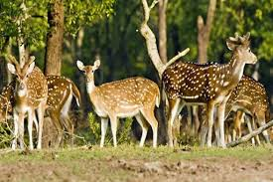
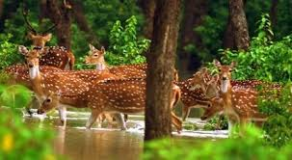
এসো নিচের ছবিগুলো লক্ষ্য কর -
ছবিগুলোর সাথে তোমাদের পাঠের কোন বিষয়ের মিল রয়েছে?
Notes:
শিক্ষক উপরোক্ত ভিডিও এবং প্রশ্নোত্তরের মাধ্যমে শিক্ষার্থীদের কাজ থেকে পাঠের শিরোনাম বের করে আনবেন।

Slide 4
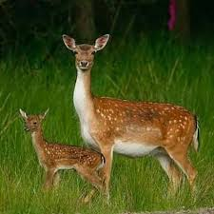
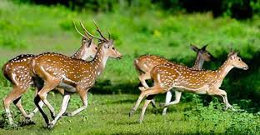
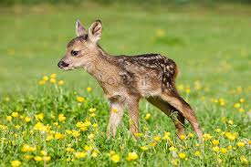
আজকের পাঠ...
চরু
হাসান আজিজুল হক
Notes:
শিক্ষক পাঠের শিরোনামটি ব্লাক বোর্ড বা হোয়াইট বোর্ডে বড় করে লিখে রাখবেন।

Slide 5
শিখনফল
এই পাঠ শেষে শিক্ষার্থীরা যা জানবে ---
১। লেখক পরিচিতি বলতে পারবে ।
২। গল্পটি শুদ্ধ উচ্চারণে পড়তে পারবে ।
৩। নতুন শব্দগুলো বাক্যে প্রয়োগ করতে পারবে ।
৪। পশুর প্রতি মমত্ববোধ জাগ্রত করতে পারবে ।

Slide 6
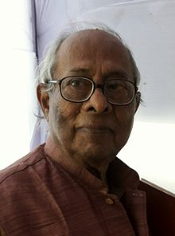
জন্মঃ ২রা ফেব্রুয়ারি- ১৯৩৯ সালে পশ্চিমবঙের বর্ধমান জেলার যবগ্রামে
কবি পরিচিতি
পিতার নামঃ
মোহাম্মদ
দোয়া বখশ
মাতার নামঃ জোহরা খাতুন
গল্পগ্রন্থঃ
জীবন ঘষে আগুন, নামহীন গোত্রহীন
পেশাঃ কথা সাহিত্যিক
পুরস্কার ও সম্মাননাঃ বাংলা একাডেমিক পুরস্কার ও একুশে পদক
Notes:
শিক্ষক শিক্ষার্থীদের কাজে প্রশ্নোত্তরের মাধ্যমে কবির জীবনী সমাপ্তি করবেন।

Slide 7
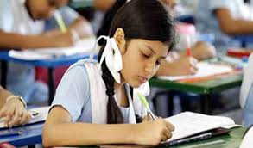
একক কাজ
লেখিক হাসান আজিজুল হকের পিতা ও মাতার নাম কী ?
হাসান আজিজুল হক কোন বিশ্ববিদ্যালয়ে অধ্যাপনা করতেন ?
Notes:
শিক্ষক প্রয়োজনে একক কাজের প্রশ্ন পরিবর্তন করে নিতে পারেন।

Slide 8
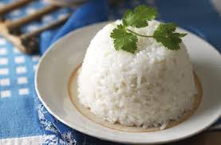
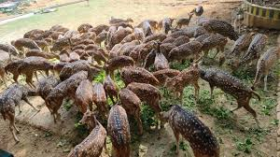
এসো আজকের পাঠের নতুন শব্দের অর্থ জেনে নিই
গেরাসে
খাবারের দলা বা লোকমা
দঙ্গল
দল বা পাল
Notes:
শিক্ষক প্রথমে শব্দ বলবেন এবং শিক্ষার্থীদের কাজে শব্দের অর্থ জানতে চাইবেন। শিক্ষার্থীরা উত্তর দিতে না পারলে শিক্ষক ছবি দেখিয়ে সাহায্য করবেন তারপরেও শব্দার্থ না বলতে পারলে অর্থ দেখাবেন।

Slide 9
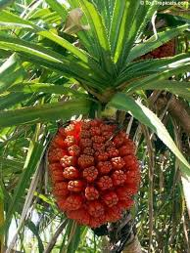
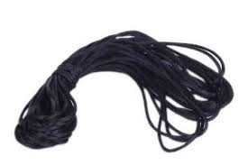
আরো কিছু শব্দার্থ শিখে নিই
কেয়া গাছ
কেওড়া
কোমরে বাধার সুতো
ঘুনসি
Notes:
শিক্ষক প্রথমে শব্দ বলবেন এবং শিক্ষার্থীদের কাজে শব্দের অর্থ জানতে চাইবেন। শিক্ষার্থীরা উত্তর দিতে না পারলে শিক্ষক ছবি দেখিয়ে সাহায্য করবেন তারপরেও শব্দার্থ না বলতে পারলে অর্থ দেখাবেন।

Slide 10
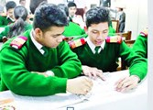
জোড়ায় কাজ
বিকট, হালুম এবং শিরদাড় দিয়ে তিনটি বাক্য রচনা কর।

Slide 11
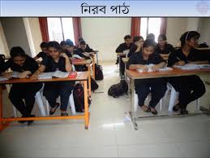
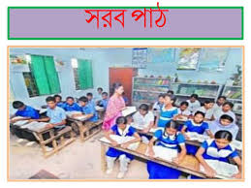

Slide 12
সার-সংক্ষেপঃ-
গল্পটি একটি হরিণ ছানাকে নিয়ে । লোভী মানুষের বন্দুকের গুলিতে নিহত হয় মা- হরিণ । তাদের জালে ধরা পড়ে হরিণছানা চরু । লোভী মানুষেরা নিহত হরিণ ও হরিণ ছানাকে নিয়ে আসে নিজেদের বাড়িতে । তারা মা হরিণের মাংস বেচে । খাওয়ার উপযুক্ত হয়নি বলে হরিণ ছানা রক্ষা পায় । তারা তাকে পালতে থাকে নিজেদের বাড়িতে বড়সড় হওয়ার জন্য । হরিণছানার খেলার সাথি হয় বাড়ির বোবা-কালা শিশুটি । হরিণছানা বড় হতে থাকে । শিশুটিও বড় হয় । একসময় বাড়ির লোকেরা ঠিক করে হরিণছানাটিকে জবাই করে তার মাংস বাজারে বিক্রি করবে । কিন্তু তাদের ইচ্ছেয় বাদ সাধে বোবা-কালা ছেলেটি । সে হরিণটিকে বন্দি দশা থেকে মুক্ত করে । তাকে প্রাণে বাঁচায় । তার বুদ্ধিতে বনের হরিণ বনে ফিরে যায় ।
এ গল্পে লোভী মানুষের হিংস্রতার বিরুদ্ধে দাঁড়িয়েছে কিশোর বালক । বনের পশুর প্রতি মমতায় সে হয়েছে প্রতিবাদী ।

Slide 13
দলগত কাজ
ক-দল
১। চরুকে কীভাবে মুক্ত করে দেওয়া হয়েছিল ?
খ-দল
২। চরু কীভাবে সেরে উঠল ?
Notes:
শিক্ষক প্রয়োজনে দলীয় কাজের প্রশ্ন পরিবর্তন করে নিতে পারেন।

Slide 14
মূল্যায়ন
হরিণছানাটির প্রতি কিসোরের ভালোবাসার মধ্যে দিয়ে কী প্রকাশ পেয়েছে ?
ঠান্ডা বাতাসের সঙ্গে চরু কিসের পোড়া গন্ধ পেল ?
হরিণের বাচ্চাকে কে খেয়ে ফেলে ?
হাসান আজিজুল হক রাজশাহী বিশ্ববিদ্যালয়ে কোন বিষয়ের অধ্যাপক ছিলেন ?
চরুর বয়স কত ?

Slide 15
বাড়ির কাজ
সৃজনশীল প্রশ্নঃ-
বাজার থেকে দুধ খাওয়ার জন্য গাইগরু কেনেছিল রহিমুদ্দিন । যখন বাছুর হলো তখন তা হয়ে গেল তার ছোট্ট ছেলে অন্তুর খেলার সাথী । কিন্তু অভাবে পড়ে রহিমুদ্দিন একদিন গাইটাকে বাছুরসহ বিক্রি করে দিতে চাইল । বাছুরের গলা জড়িয়ে ধরে কান্নাকাটি শুরু করে দিল অন্তু । রহিমুদ্দিনের চোখেও পানি চলে এলো ।
ক) রোগা চিমসে লোভী লোকটা কে ?
খ) ‘তখন কী সুন্দর দেখাচ্ছিল সেই মুখ’-কেন ?
গ) ‘চরু’ গল্পের বাবরি চুলঅলা হিংসুটে লোকের সাথে উদ্দীপকের রহিমুদ্দিনের পার্থক্য কোথায় তা নির্দেশ কর ।
ঘ) ‘ফরসা বোবা-কালা ছেলেটি অন্তুর চেয়েও প্রতিবাদি’-বক্তব্যটির যৌক্তিকতা বিশ্লেষণ কর ।

Slide 16
সবাইকে ধন্যবাদ

